Slide 1
Arduino
Управление яркостью света с помощью потенциометра. Получение знаний о цифровых и аналоговых портах.

Slide 2
Повторение
Из каких частей состоит Arduino?
Как может сгореть плата?
Для чего нужен резистор?
На каком языке программируется плата Arduino?
Что такое аналоговый сигнал?
Что такое цифровой сигнал?
Влияет ли на что цвет светодиода?

Slide 3
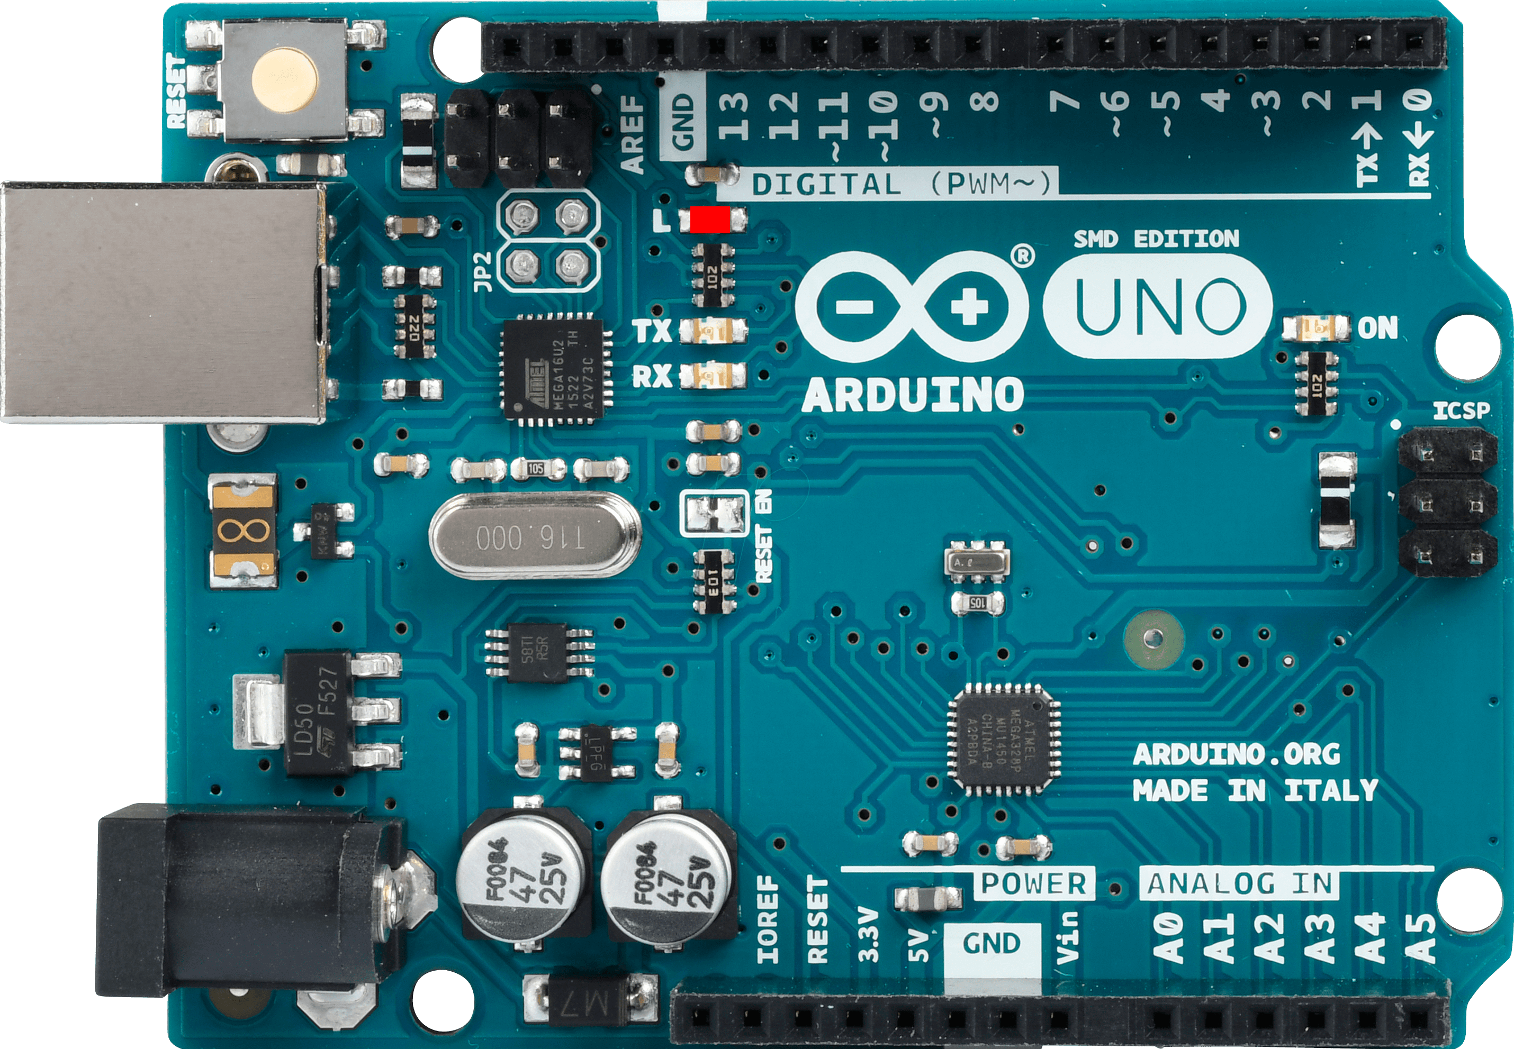
Что это такое?

Slide 4
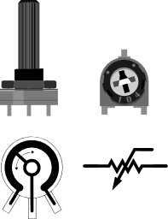
Потенциометр - Делитель напряжения
Потенциометр ещё называют переменным резистором, триммером. Это делитель из двух резисторов в одном корпусе. Поэтому у него 3 ноги: питание, выход, земля.

Slide 5
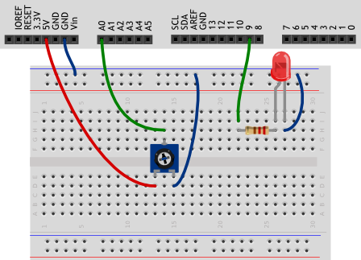
Светильник с управляемой яркостью

Slide 6
#define LED_PIN 9
#define POT_PIN A0
void setup()
{
pinMode(LED_PIN, OUTPUT);
pinMode(POT_PIN, INPUT);
}
void loop()
{
int rotation, brightness;
rotation = analogRead(POT_PIN);
brightness = rotation / 4;
analogWrite(LED_PIN, brightness);
}

Slide 7
Можем ли мы при сборке схемы подключить светодиод и потенциометр напрямую к разным входам GND микроконтроллера?
В какую сторону нужно крутить переменный резистор для увеличения яркости светодиода?
Зачем мы делим значение, полученное с аналогового входа перед тем, как задать яркость светодиода? что будет, если этого не сделать?

